Slide 1


Slide 2

SECRETARÍA DE DISTRITO
Abril 10, 2024
DISTRICT SECRETARY
April 10, 2024

Slide 3
2. Timoteo 3:16,17 (TLA)
“…De ese modo, los servidores de Dios estarán completamente entrenados y preparados para hacer el bien.”
2 Timothy 3:16, 17 (NIV)
“…So that the servant of God may be thoroughly equipped for every good work.”

Slide 4
Introducción/Introduction
El trabajo de un secretario implica una serie de responsabilidades en el ámbito administrativo dentro de un distrito. The work of a secretary involves a series of administrative responsibilities within a district.
El secretario es responsable de gestionar agendas, mantener una comunicación fluida y manejar la correspondencia adecuada, así como preparar documentos administrativos meticulosamente. - The secretary is responsible for managing schedules, maintaining fluid communication, handling appropriate correspondence, and meticulously preparing administrative documents.
Estas funciones son fundamentales para asegurar el funcionamiento garantizando la confidencialidad y proporcionando apoyo personal al obispo supervisor. - These functions are essential to ensure operation, guaranteeing confidentiality, and providing personal support to the supervising bishop.

Slide 5
Descripción de las tareas esenciales que un secretario de distrito podría llevar a cabo
Description of essential tasks that a district secretary could perform

Slide 6
1. Gestión de la Agenda - Agenda Management
Coordinación de compromisos /Coordination of appointments
Gestión eficiente del tiempo / Efficient time management
Priorización de actividades /Prioritization of activities

Slide 7
2. Comunicación y Correspondencia/Communication and Correspondence
Gestión de la bandeja (recipiente) de entrada/Inbox Management
Redacción de respuestas/Response Drafting
Registros de comunicación/Communication Records
:

Slide 8
3. Preparación de Documentos administrativos / Preparation of Administrative Documents
Investigación y recopilación de información / Research and gathering of information
Redacción y edición / Writing and editing
Revisión final / Final review

Slide 9
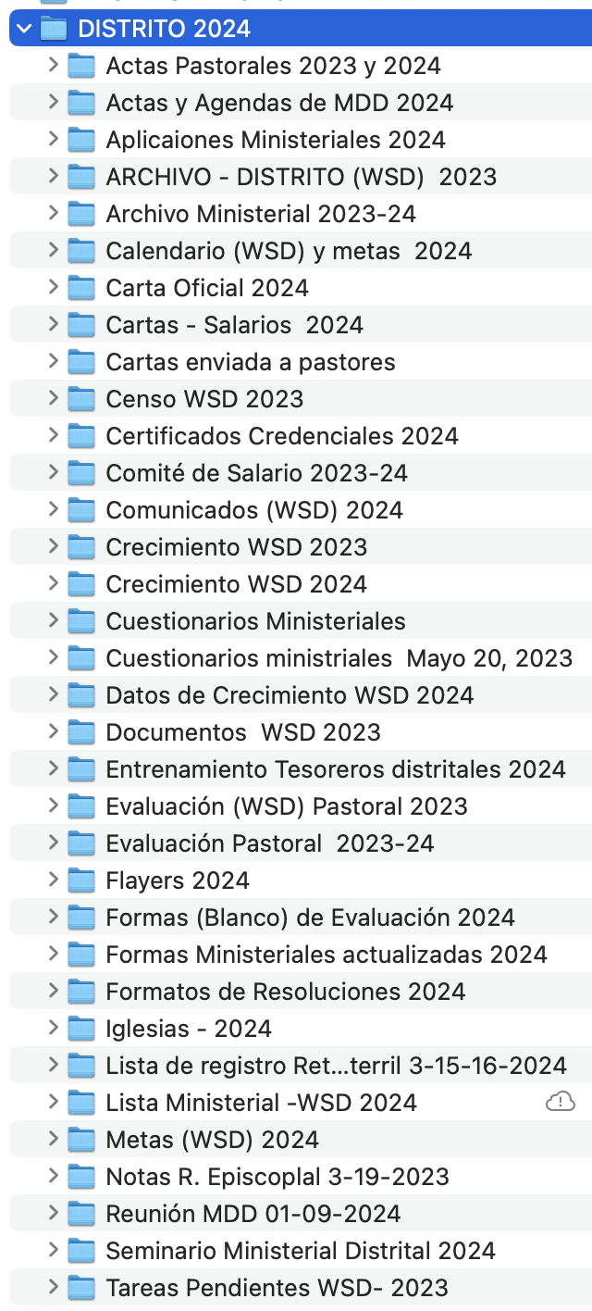
4. Gestión Administrativa - Administrative Management
Llevar registros / Record-keeping
Mantenimiento de archivos / File maintenance
Gestión de base de datos / Database management

Slide 10
5. Confidencialidad y Apoyo Personal / Confidentiality and Personal Support
Confidencialidad garantizada - Guaranteed confidentiality
Administración discreta de asuntos sensibles / Discreet handling of sensitive matters
Facilitador de apoyo y bienestar del obispo / Support facilitator for the bishop's well-being

Slide 11
6. Asesoramiento y Orientación / Counseling and Guidance
Estrategias para manejar críticas / Strategies for managing criticism
Respuestas adecuadas / Appropriate responses
Apoyo afectivo - Emotional support

Slide 12
En conclusión, lo que hemos visto son aspectos fundamentales para el funcionamiento efectivo del trabajo del secretario distrital. - In conclusion, what we have seen are fundamental aspects for the effective functioning of the district secretary's work.
Al cumplir estas responsabilidades facilita la coordinación y la eficiencia operativa, y promueve un ambiente de trabajo saludable que fortalece las relaciones interpersonales dentro del equipo. - By fulfilling these responsibilities, you facilitate coordination and operational efficiency, and promote a healthy work environment that strengthens interpersonal relationships within the team.

